Slide 1
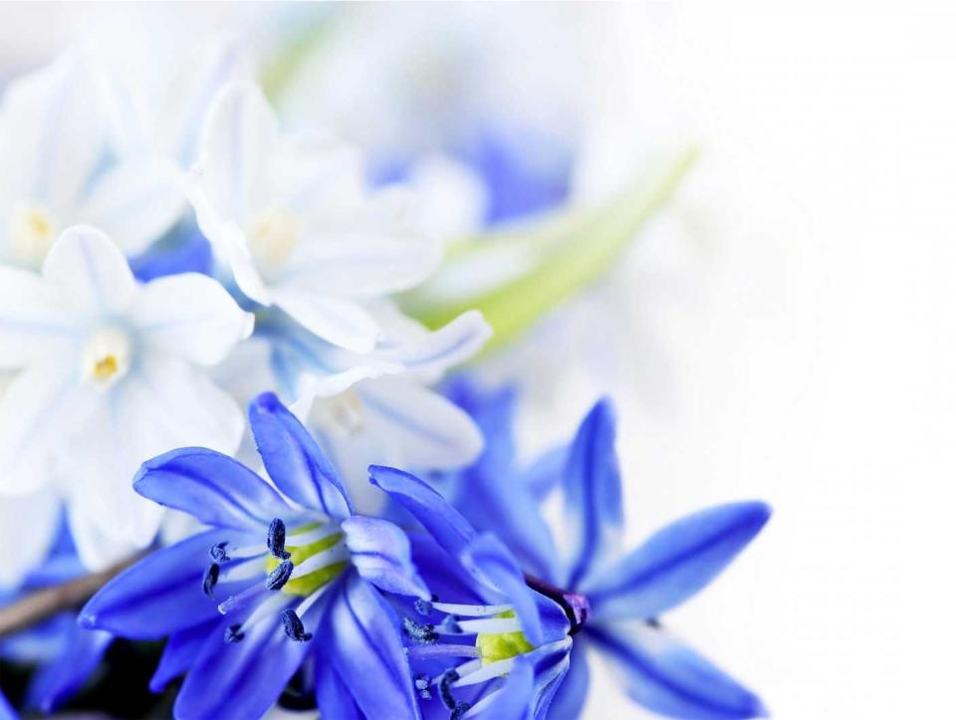
Новини 2-Б класу
у березні місяці
Класний керівник: Пікуліна Т.Л.

Slide 2
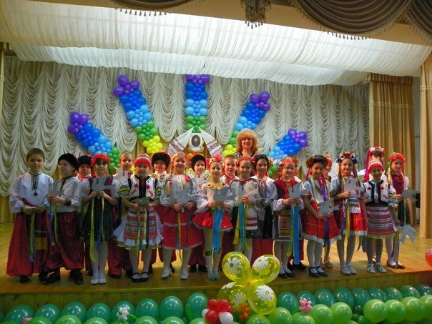
Перемога у Всеукраїнському фотоконкурсі
«Шевченкіана»
І місце у другому турі

Slide 3
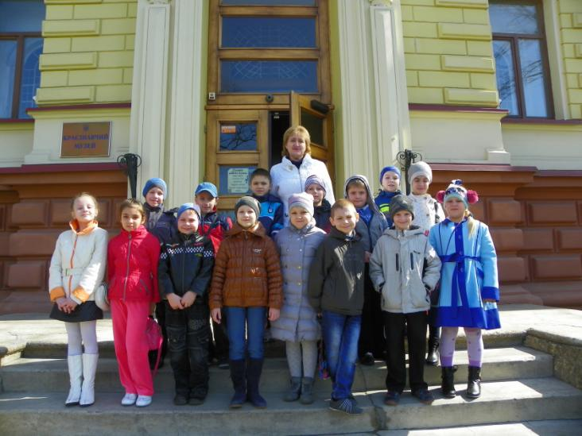
Подорож до краєзнавчого музею
24 березня учні 2-Б класу відвідали Краєзнавчий музей.

Slide 4
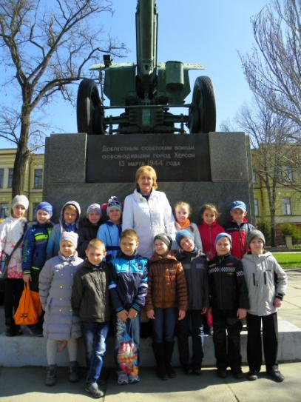
Подорож до краєзнавчого музею
Знайомство з історією міста Херсона

Slide 5
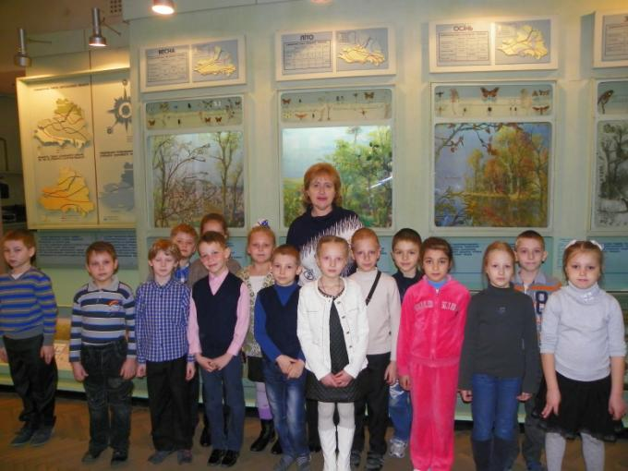
Подорож до краєзнавчого музею
Екскурсія у відділ природи. Знайомство з рослинним світом Херсонського краю.

Slide 6
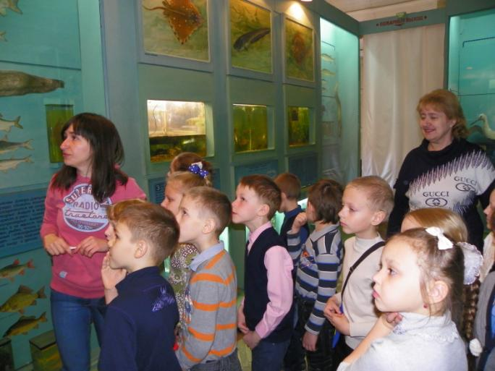
Подорож до краєзнавчого музею
Екскурсія у відділ природи. Знайомство з фауною Херсонського краю.

Slide 7
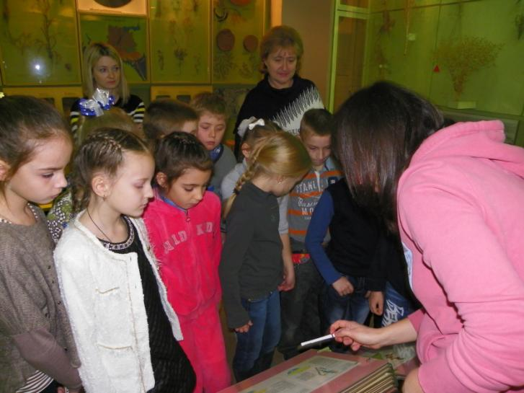
Подорож до краєзнавчого музею
Екскурсія у відділ природи. Знайомство з Червоною книгою України.

Slide 8
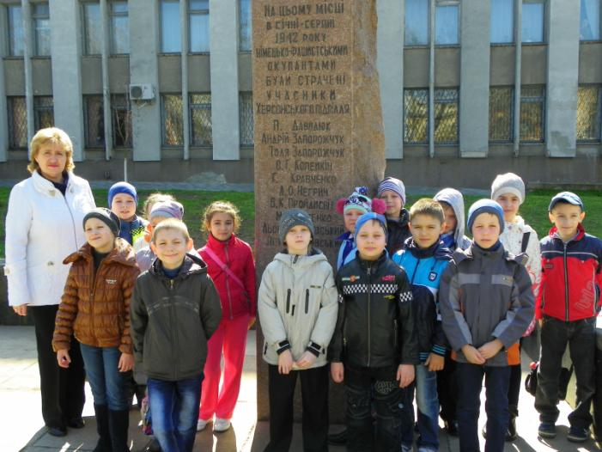
Херсонщині 70 років
Учні 2-Б класу здійснили екскурсію по історичним містам Херсона (фото біля пам'ятника хлопцям з Карантинного).

Slide 9
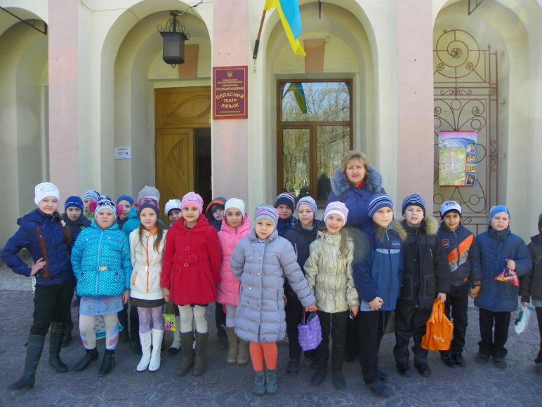
Відвідування лялькового театру м. Херсона

Slide 10
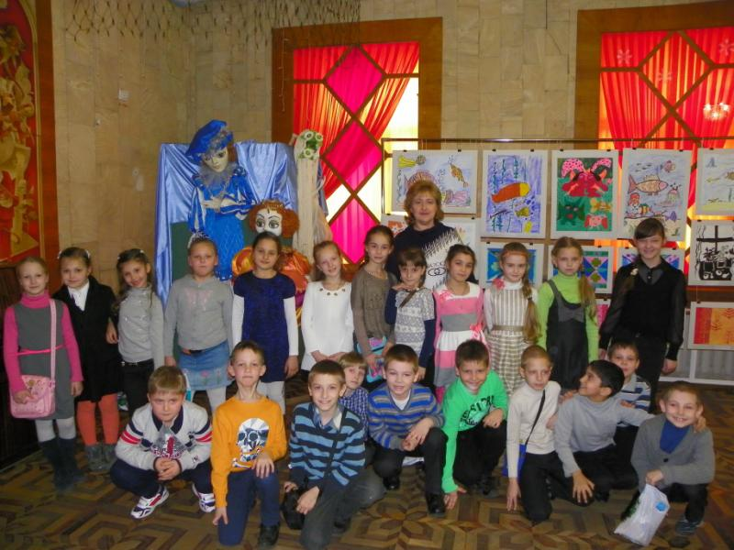
Відвідування лялькового театру м. Херсона

Slide 11
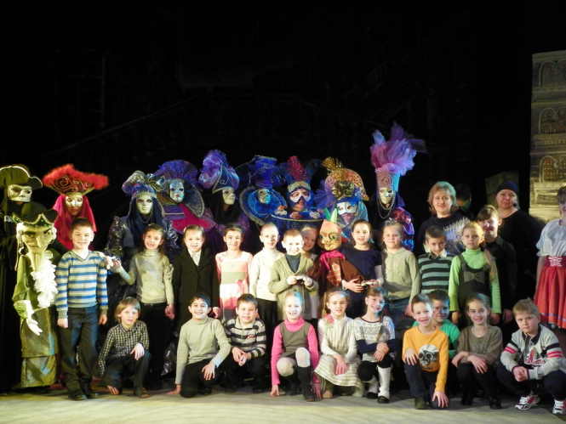
Відвідування лялькового театру м. Херсона
19 березня колектив учнів 2-Б класу відвідав ляльковий театр міста, привітали артистів з Днем театру, подякували за радість, яку вони несуть у дитячий світ.

Slide 12
До нових зустрічей!

